Slide 1
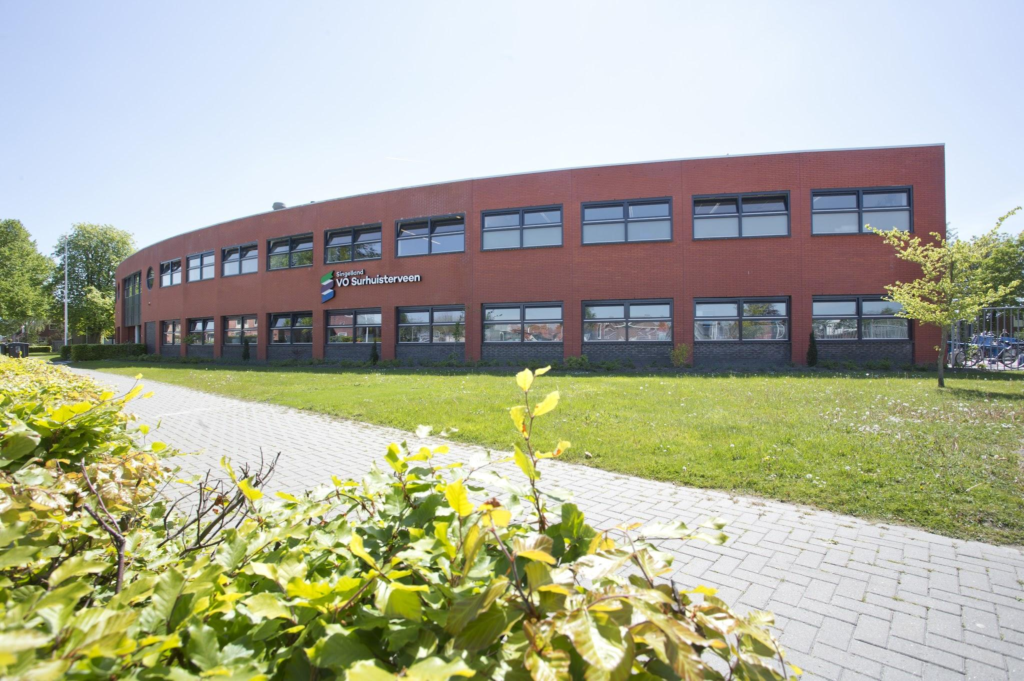
Voorlichting klas 2TL
8 maart 2022

Slide 2
Programma
Bevordering naar klas 3TL
Hoe kies je?
Wanneer kies je?
Profielen VO-Surhuisterveen

Slide 3
Bevordering naar klas 3TL
Geen bespreekgeval, dan max 2 manco’s
(een vijf is 1 manco, een vier of lager telt voor 2!)
Wel bespreekgeval, dan max 4 manco’s
Meer dan 4 manco’s betekent door naar 3 kader
Bij twijfel of vragen altijd contact opnemen met de mentor!

Slide 4
Hoe kies je?
Profieloriëntatie
Deze voorlichting
Voorlopig advies bij “paasrapport”
Advies bij eindrapport klas 2
Eventueel individuele begeleiding

Slide 5
Wanneer kiezen?
2e rapport in maart (begin april)
Keuze voor profiel, leerweg en vakken
Digitaal via Magister de keuze invullen
Aanpassen alleen via decaan/teamleider
Bij twijfelaars altijd gesprek met decaan TL en BK

Slide 6
Leerwegen in het vmbo
Theoretische leerweg (TL)
Kaderberoepsgerichte leerweg (K)
Basisberoepsgerichte leerweg (B)

Slide 7
Profielen in Surhuisterveen
TL:
Zorg en Welzijn
Techniek
Economie
Landbouw
Kader:
Zorg en Welzijn
Bouw, Wonen en Interieur
Mobiliteit en transport
Dienstverlening en producten

Slide 8
Profielen TL
Gemeenschappelijk deel (verplicht deel)
Profieldeel
Keuzedeel

Slide 9
 | Zorg & Welzijn | Economie | Techniek | Landbouw
Gemeenschappelijk deel | Nederlands Engels LO CKV Gd/lv | Nederlands Engels LO CKV Gd/lv | Nederlands Engels LO CKV Gd/lv | Nederlands Engels LO CKV Gd/lv
Profiel deel | Wiskunde Biologie | Wiskunde Economie | Wiskunde Nask 1 (natuurkunde) | Wiskunde Nask1 (natuurkunde) /biologie
Vrije deel (kies 4 vakken) | Duits Nask1 (natuurkunde) Nask2 (scheikunde) Aardrijkskunde Geschiedenis Economie Beeldende vorming | Duits Nask1 (natuurkunde) Nask2 (scheikunde) Biologie Aardrijkskunde Geschiedenis Beeldende vorming | Duits Nask2 (scheikunde) Biologie Aardrijkskunde Geschiedenis Economie Beeldende vorming | Duits Nask1 (natuurkunde) Nask2 (scheikunde) Biologie Aardrijkskunde Geschiedenis Beeldende vorming
Extra | Technologie en toepassing (T&T) | Technologie en toepassing (T&T) | Technologie en toepassing (T&T) | Technologie en toepassing (T&T)

Slide 10
Technologie en toepassing
21e eeuwse vaardigheden
Samenwerken
Samenwerken met bedrijven
Techniek in alle profielen
Pilot - plaats voor 24 leerlingen

Slide 11
Website decanaat
https://sites.google.com/s/1BMU5Z6dC_hUToThJb71psJAodnWYX6KR/p/1N7j93PxqvQ6h9V3Cu5vIob6PaaiJWi9T/edit
Oriëntatie op jezelf
Oriëntatie op een beroep
Oriëntatie op het MBO
Leerling houdt zelf zijn/haar portfolio bij in Google Drive
Persoonlijke visitekaartje

Slide 12
Activiteiten dit schooljaar
LMO gesprekken met mentor, ouder en leerling tussen herfst en kerstvakantie
Na afsluiten PO het formulier profieloriëntatie invullen
Stagedag?
Gesprek mentor en leerling

Slide 13
Decanaat
Ouders, mentor en decaan helpen bij kiezen
Keuze eind maart profiel- en keuzevakken
Contact: b.miedema@singelland of bellen via school

